Slide 1
Методика внедрения системы электронного документооборота
Автор: Ю.В.Химич

Slide 2
В соответствии с разработанными мировыми и отечественными практиками внедрения информационных систем (ИС) процесс внедрения СЭД включает несколько этапов работ, в результате выполнения которых разрабатываются соответствующие модели ИС.
Последовательность этапов внедрения СЭД
Предпроектное обследование
Анализ и предварительное планирование
Информационное обследование
Разработка и настройка СЭД
Опытно-промышленная экспл-ция
Промышленная эксплуатация СЭД
Концептуальная модель
Логическая модель
Физическая модель
Notes:
Условно можно выделить пять этапов процесса внедрения СЭД (см. Рис. 1):
1) Предпроектное и информационное обследование объекта внедрения СЭД (результат: концептуальная или инфологическая модель);
2) Анализ объекта внедрения СЭД и построение даталогической или логической модели;
3) Физическая реализация: разработка, настройка, доработка и тестирование ИС (результат: физическая модель);
4) Опытно-промышленная эксплуатация СЭД: установка и настройка ПО, обучение персонала, устранение ошибок в работе системы, доработка СЭД;
6) Промышленная эксплуатация СЭД.
Аналитик осуществляет разработку концептуальной модели предметной области, описывающей все представляющие интерес объекты и взаимосвязи. Концептуальная модель должна быть трансформирована в даталогическую модель данных, поддерживаемую конкретной СУБД. И исходя из даталогической модели, проектируется физическая (внутренняя) модель, которая будет обеспечивать требуемые операционные характеристики.
С целью сокращения времени на реализацию и внедрение СЭД работы перечисленных этапов могут реализовываться параллельно в зависимости от уровня сложности задач автоматизации, используемого программного обеспечения (ПО) и др.
На протяжении всего жизненного цикла проекта внедрения СЭД должны проводиться работы по управлению проектом. Например, рекомендуется использовать американский стандарт ANSI/PMI 99-001-2004 (Руководство PMBOK).

Slide 3
Предпроектное обследование
Целями предпроектного обследования являются:
получение общей информации об объекте внедрения СЭД;
определение целей внедрения;
определение общих ключевых требований к СЭД и границ проекта;
определение общего состояния организации документооборота и делопроизводства;
определение основных участников проекта (формирование рабочей группы);
определение общего уровня сложности потенциального проекта;
оценка потребностей по миграции данных и интеграции с другим ПО;
сбор информации, необходимой для подготовки эффективного и выигрышного Коммерческого предложения, если обследование и внедрение будет проводить сторонняя компания.
На данном этапе осуществляется выбор платформы, на которой будет разработана СЭД.

Slide 4
Предпроектное обследование
На этапе предпроектного обследования, исходя из полученной первичной информации, назначается Руководитель проекта (РП), который составляет базовый план работ, иерархическую структуру работ (WBS), а также Устав проекта (см. Методику управления проектами – PMBOK).
Пример WBS проекта «Внедрения СЭД»
Цель проекта
Внедрить СЭД на Предприятии
1. Подготовительные орг.работы
2. Организация ИТ-инфраструктуры
3. Выбор СЭД
4. Организация информационного обследования
5. Организация внедрения
1.1 Определение целей и задач проекта
2.1 Определение необходимой ИТ-инфраструктуры
3.1. Определение требований к СЭД
4.1. Анкетирование и интервьюирование
5.1. Настройка СЭД
1.2 Разработка плана проекта
2.2 Выбор поставщика
3.2. Тендер на поставку СЭД
4.2. Разработка ТЗ
5.2. Обучение пользователей

Slide 5
Информационное обследование
Информационное обследование – сбор информации и данных о проекте внедрения СЭД, исследование существующих правил и способов работы с документами, выявление функциональных требований к СЭД, а также структуризация полученных данных и разработка концептуальной модели Систем с целью постановки задач на разработку и настройку СЭД.
В ходе информационного обследования исследуются и описываются существующие бизнес-процессы («as is» – «как есть»). В результате анализа собранных данных разрабатываются оптимизированные бизнес-процессы («to be» – «как должно быть»), формулируются функциональные требования к СЭД.

Slide 6
Информационное обследование
Целями информационного обследования являются:
изучение и точное описание бизнес-процессов, подлежащих автоматизации;
разработка рекомендаций по оптимизации документопотоков и организации документооборота и делопроизводства;
определение и описание модификаций системы, интерфейсов, в т.ч. интерфейсов с внешними системами и средств переноса данных из существующих программ, которые должны быть разработаны и внедрены в ходе проекта;
разработка технического задания (ТЗ).
Результаты работы находят отражение в документе «Функциональные требования» или «Отчете», или «Техническом задании» (в зависимости от сложности проекта).

Slide 7
Информационное обследование
С целью получения необходимой информации проводится анкетирование и интервьюирование основных пользователей (Заказчика, руководителя проекта, руководителей подразделений, основных пользователей) аналогично предпроектному обследованию, но на более детальном уровне.

Slide 8
Информационное обследование
С целью получения необходимой информации рекомендуется:
  Составить список существующих видов документов в организации и сделать обследование каждого вида документа:
описать технологию документирования (совокупность реквизитов, при необходимости, их расположение, последовательность и особенности оформления);
показать условия движения документов (наличие подписей, виз, проверки и др.), схему движения документов (маршрут) или перечень основных визирующих, подписывающих и т.д.;
описать способ регистрации (формат регистрационных номеров);
  Составить список сотрудников, ответственных за создание документов (кто/какое подразделение и какие виды документов создает);
  Составить список сотрудников, визирующих, подписывающих, утверждающих документы (кто какие виды документов визирует/подписывает; условия, при которых необходима виза/подпись);
  Составить список регистраторов документов;
  Определить, какие виды документов необходимо ставить на контроль (определить контролеров, условия постановки на контроль, условия снятия с контроля и др. информацию);
  Составить список других ответственных за процесс обработки;
  На основе перечисленных выше списков составить алгоритм (оперограмму).
  Определить необходимые отчетные документы (условия создания отчетов и их формы);
  На основе обследований составить Инструкцию по ДОУ (при необходимости);
  Составить Номенклатуру дел с указанием сроков хранения и принципов формирования дел (при необходимости);
  Составить список документов с указанием условий предоставления доступа к ним (в зависимости от должности).

Slide 9
Информационное обследование
Примеры оформления информации (оперограммы и др.), а также перечень вопросов, которые можно использовать в анкетах или при интервьюировании пользователей, Вы можете посмотреть в журнале «Делопроизводство и документооборот на предприятии» №2 2007 г.

Slide 10
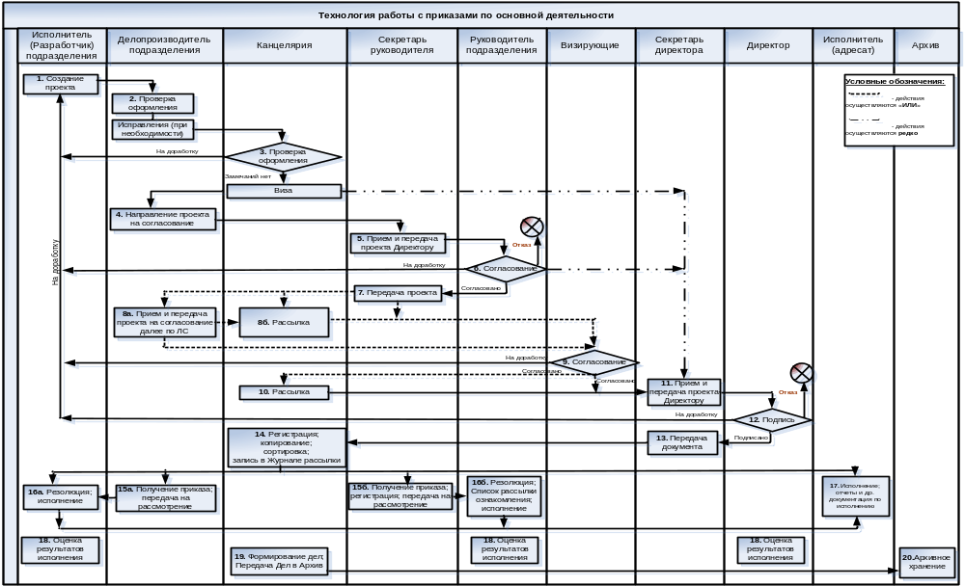
Информационное обследование
Пример оформления алгоритма обработки приказов по основной деятельности

Slide 11
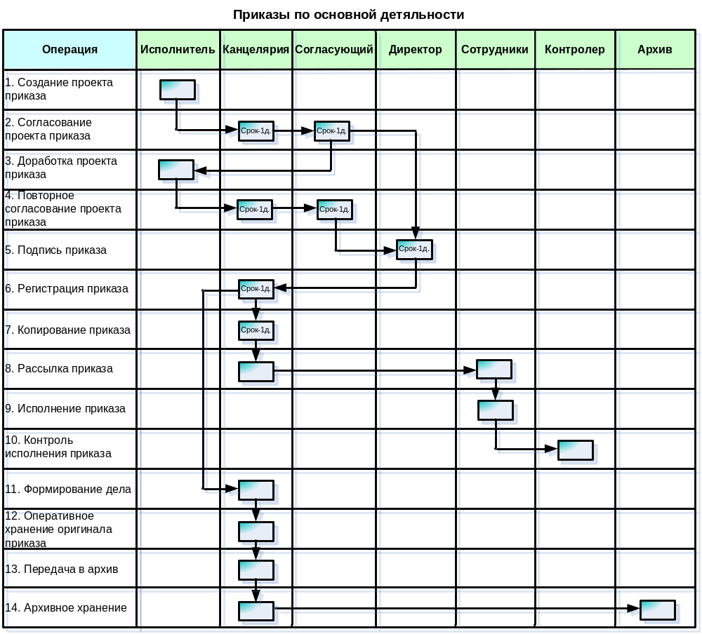
Информационное обследование
Пример оперограммы жизненного цикла приказа по основной деятельности

Slide 12
Информационное обследование
Пример оформления информации о контроле документов
Вид документа | Контролер | Условия постановки на контроль | Условия снятия с контроля
1 | 2 | 3 | 4
Приказ по основной деятельности | Секретарь директора | резолюция директора; согласно тексту в распорядительной части приказа | предоставление отчета об исполнении от исполнителя; решение директора о снятии с контроля
… | … | … | …

Slide 13
Информационное обследование
На основе перечисленной выше информации разрабатываются функциональные требования к СЭД или техническое задание на ее разработку. В частности, Аналитик должен составить требования к формату и составу регистрационно-контрольных карточек (набор и расположение полей в карточке, способы заполнения в СЭД и др.), маршрутам движения документов и другие требования, необходимые для настройки и разработки СЭД.
В результате проведенных работ по организации эффективного делопроизводства и документооборота и принятом решении о внедрении системы электронного документооборота проектная команда формулирует требования к автоматизированной системе, составляет перечень процессов, подлежащих автоматизации, определяет приоритеты и очередность их автоматизации.

Slide 14
Информационное обследование
Четких требований для проведения обследования не существует, поэтому в каждом конкретном случае, используя готовые наработки, нужно проявлять творческий подход к получению необходимой информации, ее структуризации и отображению.
Информационное обследование является важным этапом оптимизации ДОУ и внедрения СЭД. Ведь от полученной информации и качества ее представления напрямую зависит качество принятых решений по оптимизации процессов и разработки требований к функционалу СЭД. В связи с этим необходимо придерживаться главного принципа обследования – получить полную, достоверную и актуальную информацию о процессах, которые планируется автоматизировать.

Slide 15
Разработка и настройка СЭД
На данном этапе осуществляется реализация описанных в ТЗ требований: настройка СЭД, ее доработка или разработка новых функций Системы на выбранной платформе
Целями физической реализации СЭД являются:
разработка структуры БД СЭД;
разработка экранных форм;
разработка механизмов: визирования, регистрации, исполнения и др.;
разработка технической документации на Систему.

Slide 16
Разработка и настройка СЭД
При выборе СЭД рекомендуем рассматривать следующие параметры:
Наличие необходимых функций в системе (процедуры согласования, регистрации, исполнения, контроля исполнения, предоставления доступа и другое);
Наличие необходимых карточек документов;
Сложность и стоимость доработки Системы;
Максимальное количество одновременно работающих пользователей, при котором система работает стабильно и скорость обработки запросов является удовлетворительной;
Максимально количество подключенных к Системе пользователей;
Стоимость лицензий (на сервер, 1 АРМ);
Сложность и стоимость администрирования Системы, технической поддержки;
Возможность, сложность и стоимость обновления версий;
Возможность работы удаленным пользователям (при необходимости);
Стоимость и качество консалтинговых услуг;
Надежность Поставщика (степень известности на рынке, количество успешно завершенных проектов и другое).

Slide 17
Разработка и настройка СЭД
В ходе этой стадии непосредственно реализуются описанные на этапе информационного обследования требования.
Большинство работ по разработке выполняется вне территории Заказчика, поэтому, постоянное и эффективное взаимодействие с Заказчиком является ключевым фактором для успешного завершения разработки и приемки системы Заказчиком.
Процесс тестирования является решающим в обеспечении качества разработки. Планирование и подготовка тестирования должны начаться насколько возможно рано. Конечные пользователи должны быть максимально вовлечены в подготовку критериев тестирования. Критически важным является то, чтобы тестирование проводилось Заказчиком.

Slide 18
Опытно-промышленная эксплуатация
Целью внедрения является факт начала работы пользователей в СЭД .
В процессе внедрения выполняются следующие работы:
  установка и настройка ПО;
  обучение персонала и администраторов СЭД;
  разработка документации по работе в СЭД для пользователей (Help);
  устранение ошибок в работе системы;
  доработка СЭД по замечаниям и предложениям пользователей;
  разработка нормативной документации: инструкции по ДОУ, регламенты работы с различными видами документов;
  организация технической поддержки пользователей (консультирование пользователей по вопросам работы в системе).

Slide 19
Опытно-промышленная эксплуатация
Данный этап является наиболее сложным для всех участников проекта (пользователей, разработчиков, внедренцев). На данном этапе происходит адаптация программного продукта, его апробирование, тестирование в реальных условиях работы. Наиболее сложным является преодоление психологического барьера у пользователей при начале работы в новой для них среде, т.к. пользователи вынуждены изменить привычные и устоявшиеся для них способы работы. В связи с этим на данном этапе важно проводить обучение и консультирование пользователей. Это поможет им адаптироваться к новым условиям работы.

Slide 20
Промышленная эксплуатация
Это использование стабильно работающей и полностью отвечающей требованиям пользователей СЭД в процессе выполнения должностных обязанностей сотрудников организации.
Работы, выполняемые в процессе эксплуатации СЭД:
Консультирование и обучение пользователей по вопросам работы в СЭД;
Администрирование справочников (организационная структура, пользователей, маршруты согласования, списки рассылки и др.);
Администрирование сервера и ПО;
Осуществление резервного копирования (back-up)
На данном этапе можно инициировать развитие СЭД: добавление новых функций, расширение границ проекта внедрения (добавление новых категорий/видов документов, расширение числа пользователей / подразделений / предприятий холдинга).

Slide 21
С целью сокращения времени на реализацию и внедрение СЭД работы перечисленных этапов могут реализовываться параллельно в зависимости от уровня сложности задач автоматизации, используемого программного обеспечения (ПО) и др.
На протяжении всего жизненного цикла проекта внедрения СЭД должны проводиться работы по управлению проектом. Например, рекомендуется использовать американский стандарт ANSI/PMI 99-001-2004 (Руководство PMBOK).

Slide 22
Управление проектом
Проект – временное предприятие для создания уникальных продуктов или услуг
Управление проектом – отдельная область менеджмента, предназначенная специально для управления временной деятельностью с уникальными результатами
Самые известные/широко используемые стандарты управления проектами:
PMBOK (американский стандарт: www.pmi.ru);
Price2 (английский стандарт: www.ogc.gov.uk/prince2);
IPMA (европейский стандарт: www.ipma.org);
P2M (японский стандарт: www.pmcc.or.jp/eng/index.htm)

Slide 23
Управление проектом
Основные действующие лица
Спонсор проекта
Менеджер проекта
Команда управления проектом
Команда проекта
Заинтересованные стороны в проекте
© PMI PMBOK

Slide 24
Управление проектом
Менеджер (руководитель) проекта – лицо, ответственное за управление проектом
Спонсор проекта – лицо, обеспечивающее финансовые ресурсы проекта и осуществляющее административную и организационную поддержку проекта
Заказчик (потребитель) проекта – лицо, которое будет использовать результаты проекта
Заинтересованные стороны в проекте – лица, активно вовлеченные в проекта и/или интересы которых могут быть затронуты выполнением проекта (которые влияют и на которых влияют результаты проекта)
© PMI PMBOK

Slide 25
Управление проектом
Заинтересованные стороны в проекте
Риск
(Risk)
Заказчик
(Project Customer)
Руководитель проекта
(Project Manager)
Содержание
(Scope)
Время
(Time)
Качество
(Quslity)
Стоимость
(Cost)
Спонсор проекта
(Project Sponsor)
© PMI PMBOK
Notes:
Заинтересованные стороны в проекте – лица или организации, активно вовлеченные в проект и/или интересы которых могут быть затронуты выполнением проекта.
В любом проекте важно, чтобы три стороны, указанные на диаграмме были независимыми. Противоречия между сторонами могут являться движущей силой проекта.
Во внутреннем проекте часто возникает объединение заказчика и спонсора проекта, однако эти роли желательно разделять между разными физическими лицами.

Slide 26
Управление проектом
Пример жизненного цикла проекта
Жизненный цикл проекта
Начало
Завершение
Выходы управления проектом
Устав
План
Утверждение
Требования
Базовый план
Принятие
Передача заказчику
Спецификация
Основные цели и задачи проекта
Продукт
© PMI PMBOK

Slide 27
Управление проектом
Устав проекта – это первый официальный документа проекта. Формально подтверждает существование проекта. Наделяет РП полномочиями задействовать ресурсы организации на операциях проекта. РП определяется и назначается как можно раньше. РП необходимо всегда назначать до начала планирования и желательно на этапе разработки Устава проекта.
Устав проекта подлежит детализации в фазе планирования проекта.
Устав проекта может включать в себя:
Описание бизнес потребностей для инициации проекта;
Цель или основание проекта;
Описание потребностей и ожиданий, а также степень влияния заинтересованных сторон;
Суммарный план ключевых контрольных точек проекта (Milestones);
Описание функциональных организаций;
Описание организационных допущений и ограничений;
Суммарный бюджет проекта.
© PMI PMBOK

Slide 28
Управление проектом
Описание содержания проекта – это информация о целях и задачах проекта полученная от Заказчика на стадии инициации (информационного обследования). Она может содержать общие показатели, и подлежит дальнейшему уточнению и разработке руководителем проекта на стадии планирования и разработки. Это формулировка проекта (что необходимо сделать).
Процесс разработки описания содержания проекта описывает и документирует характеристики и границы проекта и связанные с ним продукты и услуги, а также методы приемки и управление содержанием..
Основные составляющие документа:
Цели проекта;
Описание продукта проекта
Результаты проекта
Допущения и ограничения в проекте, границы проекта;
План контрольных точек проекта.
© PMI PMBOK

Slide 29
Управление проектом
План управления проекта – это официально утвержденный документ для руководства исполнением проекта. Это документ, который содержит и интегрирует результаты планирования во всех областях проекта (время, затраты, ресурсы, риски, качество и т.д.)
План управления проектом может состоять из одного или нескольких дополнительных планов, таких как:
План управления содержанием проекта;
Календарный план;
План управления стоимостью;
План управления качеством;
План управления персоналом;
План управления взаимодействием;
План управления рисками;
План управления снабжением;
План усовершенствования процессов
Невозможно создать детальный план для всего проекта сразу.
© PMI PMBOK

Slide 30
Управление проектом
Базовый план – это официально утвержденный документ, относительно которого измеряется выполнение проекта и который будет использован для управления и контроля за исполнением проекта. Используется для контроля отклонения хода проекта.
Рабочий план – это документ или набор документов, который изменяется по мере выполнения проекта и поступления дополнительной информации. Рабочий план, как правило, всегда отличается от базового. Рабочий план изменяется РП.
© PMI PMBOK

Slide 31
Управление проектом
Исполнение проекта – основной процесс осуществления проекта (задействована значительная часть ресурсов).
В основные обязанности РП входят:
Интеграция и координация действий по выполнению плана проекта;
Постоянное сравнение и анализ отклонений текущего исполнения проекта по сравнению с базовым планом проекта;
При необходимости – инициация запросов на изменение;
Прогнозы стоимости и сроков проекта.
© PMI PMBOK

Slide 32
Управление проектом
Закономерности жизненного цикла проекта
Возможность влияния
Стоимость изменений
Время
Возможность влияния на проект всех заинтересованных сторон уменьшается по мере продвижения к финишу, стоимость изменений, напротив, растет.
© PMI PMBOK

Slide 33
Управление проектом
Закономерности жизненного цикла проекта
Риск и Стоимость
Инициация
Планирование
Исполнение
Завершение
Время
Возможность наступления рисков в проекте уменьшаются по мере продвижения, одновременно с возможностью воздействия на ход проекта и конечный результат. Стоимость риска, в случае его возникновения, увеличивается от этапа к этапу и достигает максимума на последнем из них.
Этапы «Планирования» и «Исполнения» во время выполнения проекта многократно чередуются при переходе от одной его фазы к другой.
© PMI PMBOK

Slide 34
Вопросы?
Спасибо за внимание!

